Slide 1
心琴 HEART piano 音樂節奏遊戲-以學齡前的幼童為例
國立高雄第一科技大學
0124059王以德
0124061蔡易軒
0124064陳德威

Slide 2
心琴(Heart Piano)
音樂節奏遊戲
“心情” “琴” “新”
從心去思想，去觸動人心。

Slide 3
要如何感動人心?
分析遊戲群組
模擬玩家形象

Slide 4
玩家形象
上班族:短時間、遊玩、 壓力。
學生:長時間遊玩、打發時間、壓力。
兒童:簡單有趣 、短時間遊玩、能達到滿足感。

Slide 5
目的
兒童模式:針對孩童所提供的模式，開發音樂潛能、節奏感、反應或追尋自我。
一般模式:為一般玩家作為娛樂、休閒或殺時間所使用。
紓壓模式:針對壓力大的族群或上班族，藉由提高遊戲畫面的特效、加強打擊感等，帶來紓壓效果。

Slide 6
音樂對人類的益處?
醫學上證明，人們之所以感受一首樂曲好聽，被它帶動情緒，是因為音樂改變了腦波，也因此改變了我們的情緒和生理功能。
緩慢的音頻振動則具有鬆弛神經與肌肉的作用。
洪亮與高昂的力度給人以鼓舞前進、強壯有力的感覺。
柔和的力度則使人感到親切友好和溫馨

Slide 7
音樂對人類的益處?
音樂能改善兒童的學習能力
音樂使人的身體更健康
音樂對人的創造性開發

Slide 8
應用層面與發展
輔助式治療工具
誘導式學習工具

Slide 9
DEMO

Slide 10
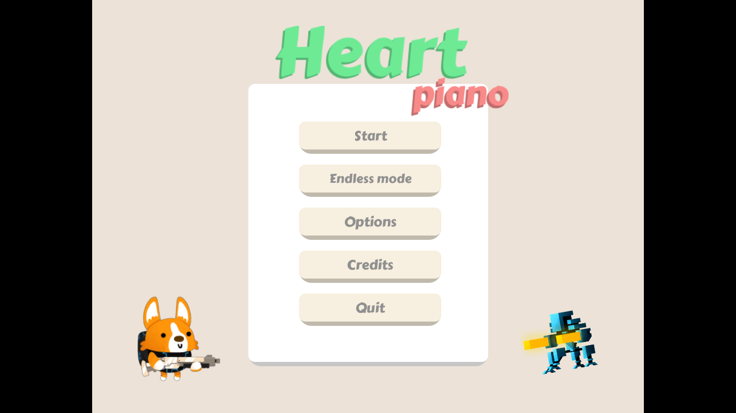
Start

Slide 11
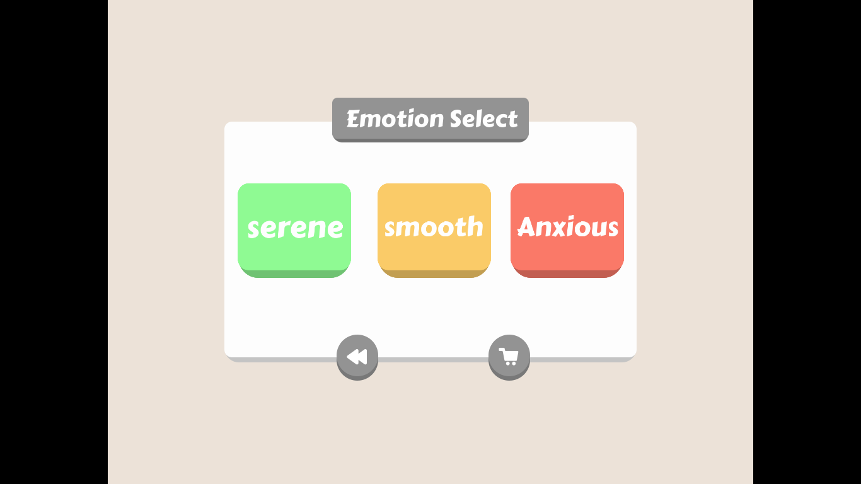
Emotion Select

Slide 12
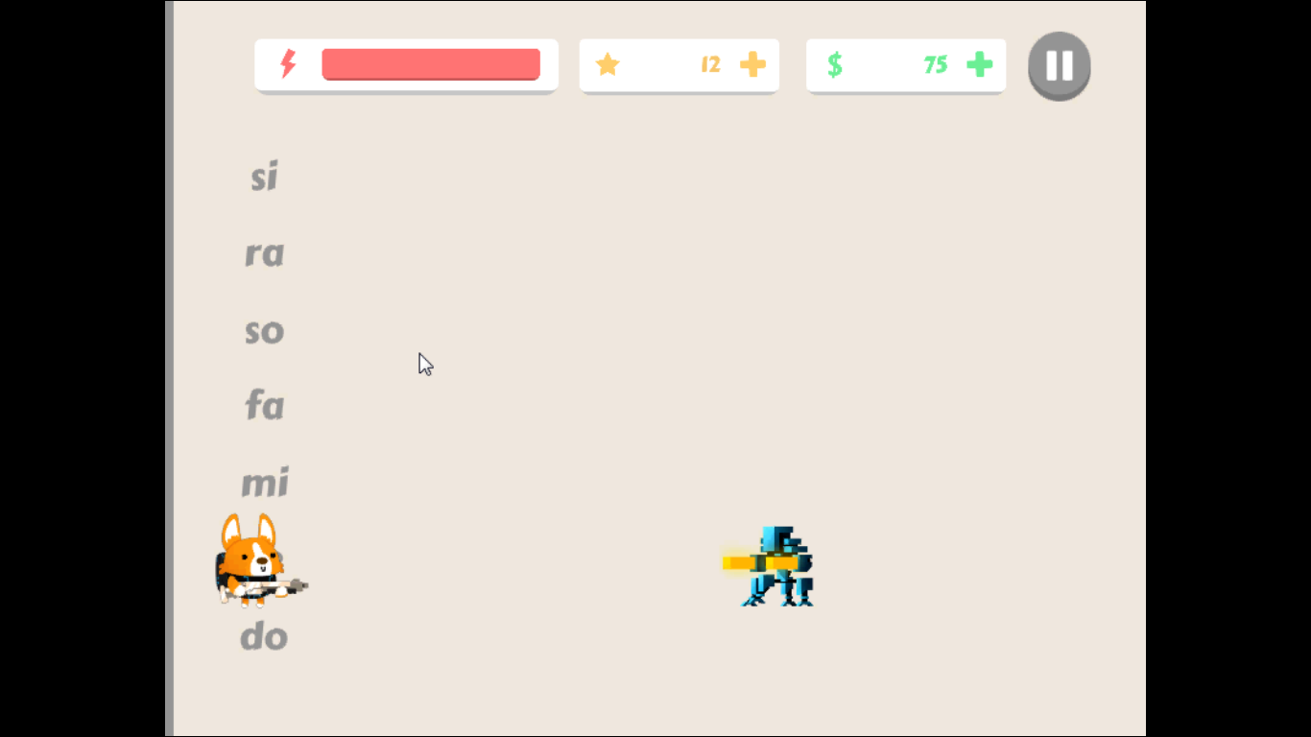
遊戲畫面

Slide 13
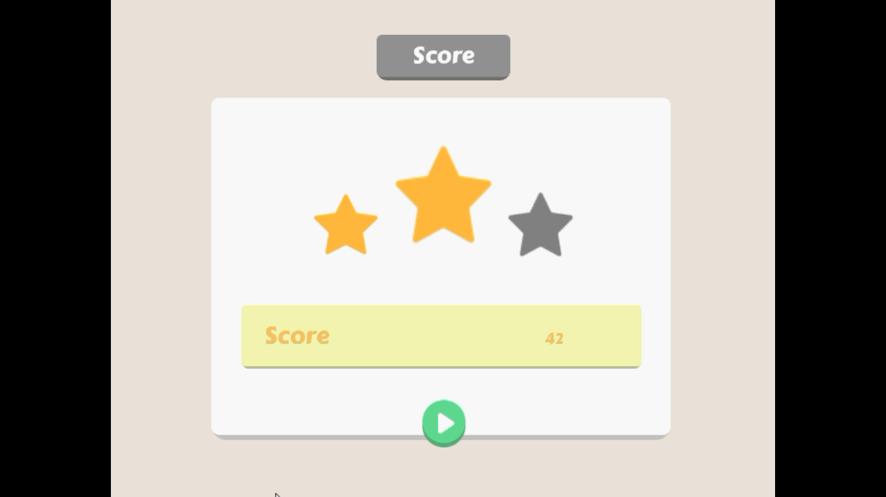
Score

Slide 14
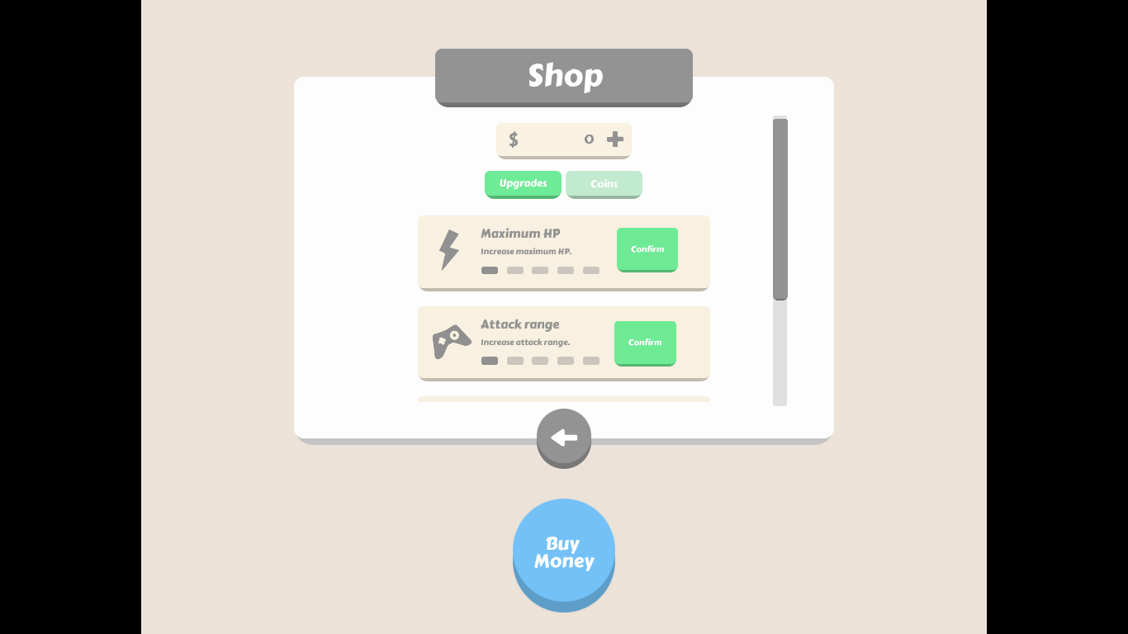
Shop

Slide 15
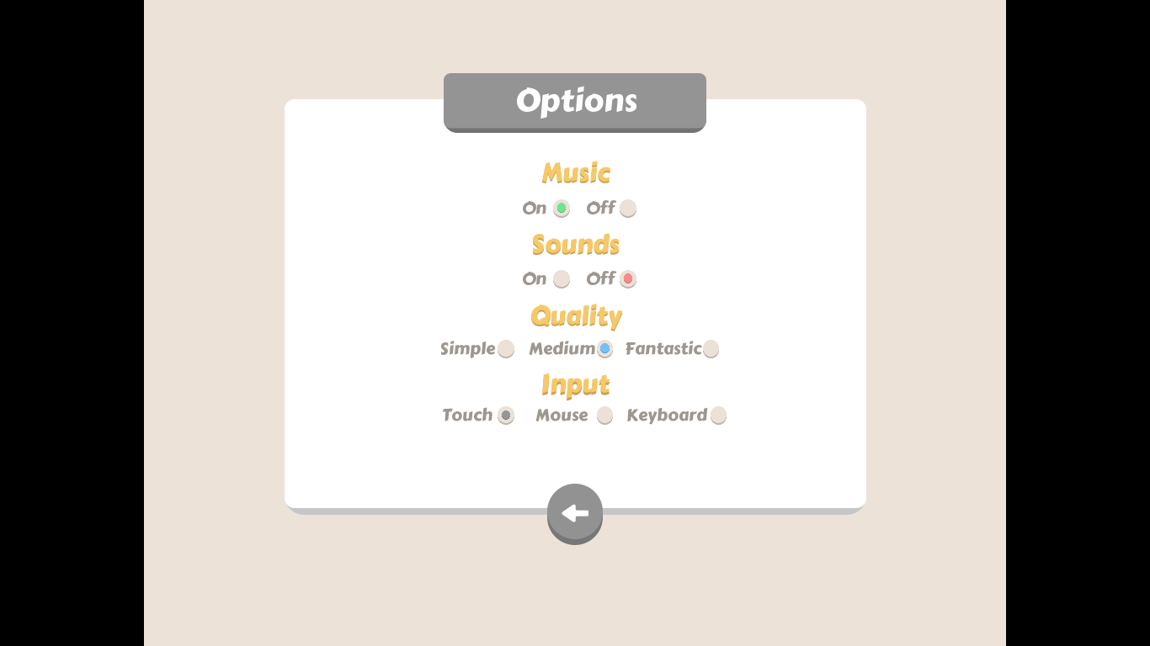
設定

Slide 16
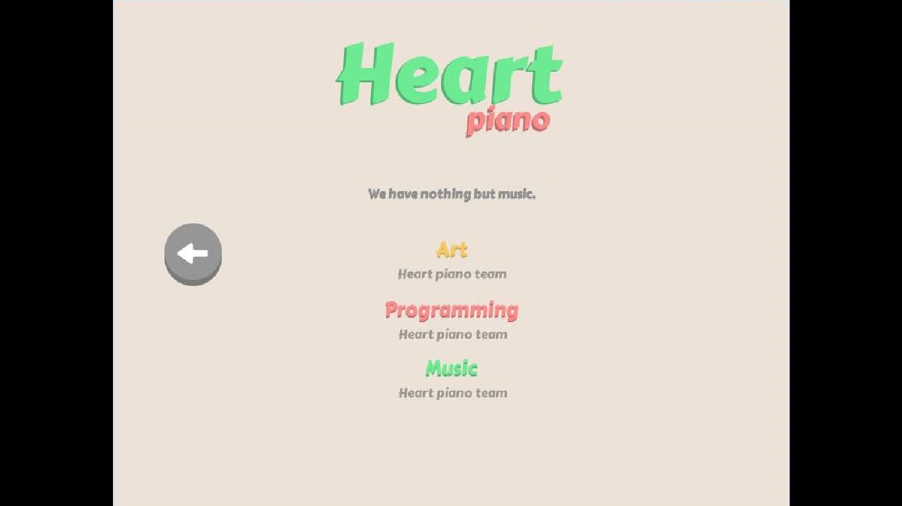
開發人員

Slide 17
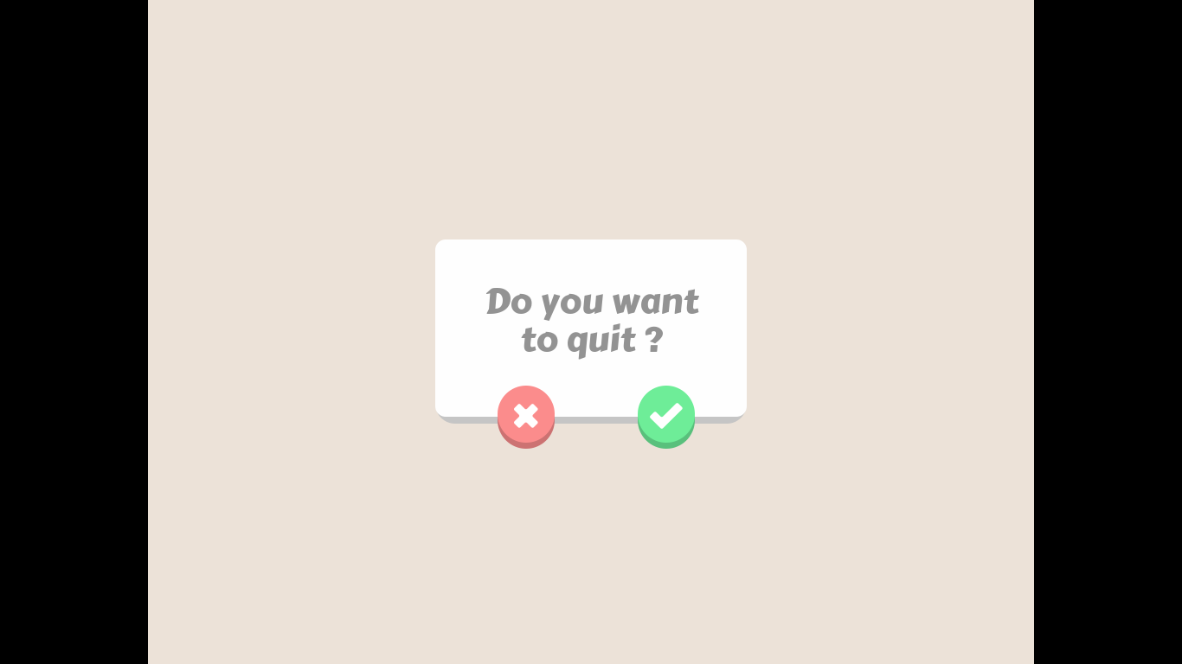
Ending

